Slide 1
Демографическое старение в России и проблема формирования трудового потенциала

Slide 2
Цель исследования – выявить особенности процессов демографического старения населения России и его влияние на формирование трудового потенциала.
Задачи:
Проанализировать теоретико-методологические подходы к изучению процессов старения населения и формирования трудового потенциала.
Выявить Пространственно – временные особенности старения населения в России
Определить основные проблемы формирования трудового потенциала населения России.

Slide 3
Объект исследования - современная демографическая и миграционная ситуация в России.
Предмет исследования -
процессы демографического старения населения и их влияние на формирование трудового потенциала населения России.

Slide 4
Апробация основных результатов исследования осуществлялось через представление ее результатов на молодежной Международной Интернет-конференция "Социально-демографическая безопасность России и стран Центральной Азии". Основные положения исследования неоднократно докладывались и обсуждались на научно-практических конференциях в Ставропольском государственном университете (2007, 2008, 2009, 2010, 2011 гг.).

Slide 5
Шкала демографического старения ООН
Этап | Доля лиц в возрасте 65 лет и старше% | Этапы старения и уровня старости населения
1 | <4 | Молодое население
2 | 4-7 | Население на пороге старости
3 | >7 | Старое население

Slide 6
Следствием сложившейся неблагоприятной демографической ситуации в России станет не только количественное сокращение трудового потенциала страны, но и его старение, что неизбежно приведёт к увеличению так называемой демографической нагрузки на каждого трудоспособного.

Slide 7
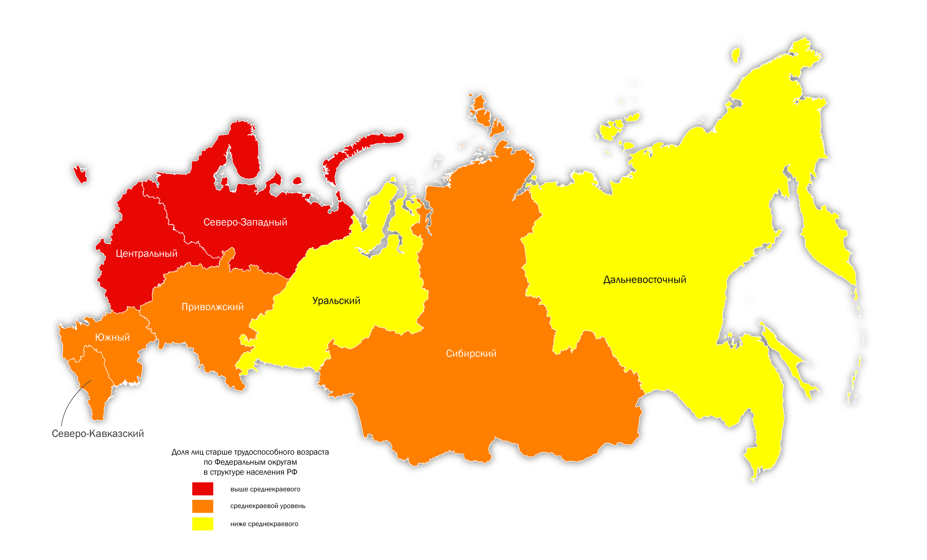
Доля лиц пенсионного возраста в общей структуре населения по Федеральным округам России.

Slide 8
Особенно заметные сдвиги процесса старения населения характерны для последнего десятилетия 20 века, но Юг России среди других регионов выделяется средними показателями.

Slide 9
Доля лиц пенсионного возраста в возрастной структуре населении Юга России.

Slide 10
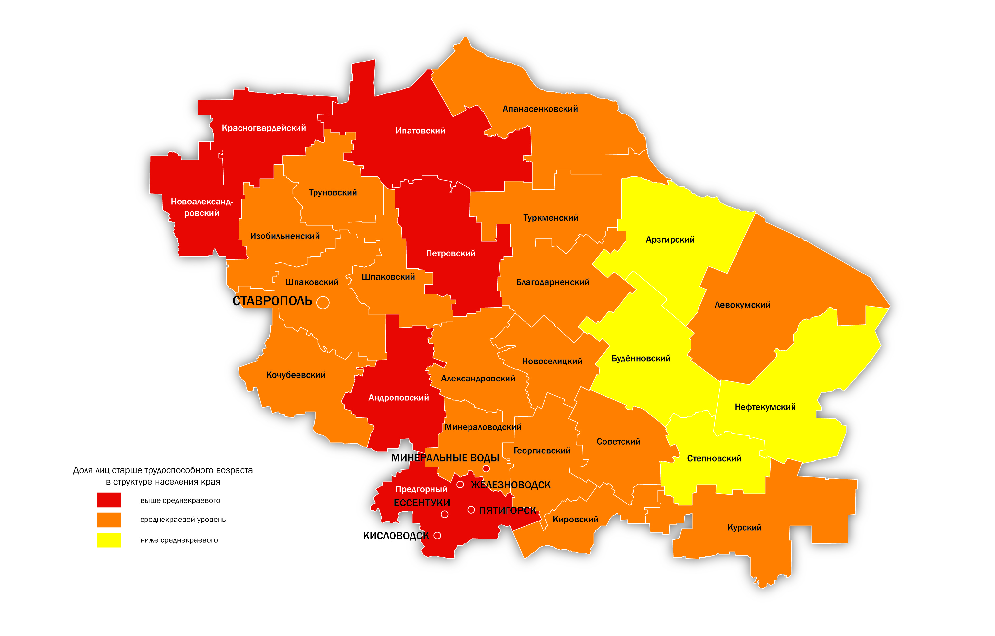
Доля лиц пенсионного возраста в общей структуре населения Ставропольского края.

Slide 11
Предположительная нагрузка нетрудоспособного возраста на 1000 человек трудоспособного.
Источник: По данным прогноза Росстата.

Slide 12
Современное формирование трудового потенциала России как качественно, так и количественно зависит от трудовой миграции населения.

